Slide 1
„Vastastiku abi kauplus“
Teadus piirideta
HERO 2015
Kohtla-Järve Maleva Põhikool 11.12.2015

Slide 2
В чем проблема?
Кто-то имеет много хороших, но не нужных ему вещей, а кто-то отчаянно нуждается в этих вещах. Нет площадки для обмена и помощи людей друг другу.
Люди часто предвзято относятся к вторичному использованию, а в результате тратят больше денег, окружая себя совсем не стильными вещами и, при этом, не берегут ресурсы природы

Slide 3
В чем состоит решение?
В нашем Магазине Взаимопомощи, который находился в помещении предоставленном городской управой, были размещены различные вещи(игрушки, одежда, книги, диски и т.д) которые бесплатно пожертвовали наши горожане. Многие люди хотели бы помочь тем, кому тяжело, но не знают, как сделать это. Мы объединили тех, кто хочет помочь и тех, кому нужна помощь.

Slide 4
Принцип работы
В течение месяца работал наш Магазин, куда люди приходят обменяться вещами, что-то получить или что-то отдать. С 15.00 до 18.00 три дня в неделю там работали наши ученики, помогая принять вещи, разместить их или найти что-то нужное. Все как в настоящем магазине☺
Но разница в том, что товар люди берут бесплатно.

Slide 5
Что дальше?
Через месяц некоторое количество вещей осталось . На втором этапе , мы можем превратить их в товар, который принесет прибыль. Наш товар - необычные, сделанные своими руками, уникальные и неповторимые вещи.
- яркие сумки для пикника
-модные футболки.
-ключницы, чтобы не потерять ключи в лесу.

Slide 6
Тройная польза☺
-для тех, кто нуждается в помощи.
-для тех, кто хочет, потратив небольшую сумму, получить удобные и стильные вещи.
-вторичное использование помогает беречь природные ресурсы.

Slide 7
Чего мы уже достигли ?
-нашли помещение
- создали варианты рекламы
-организовали работу магазина
-нашли партнёра
-сделали несколько пробных вариантов переделки вещей и продали их в школе

Slide 8
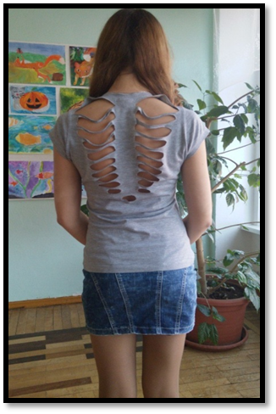
Прототип (шьем☺)

Slide 9
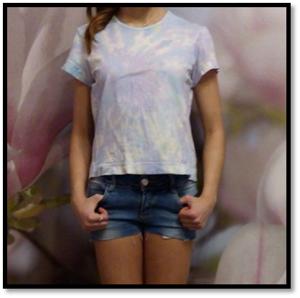
Прототип(красим в технике батик),

Slide 10
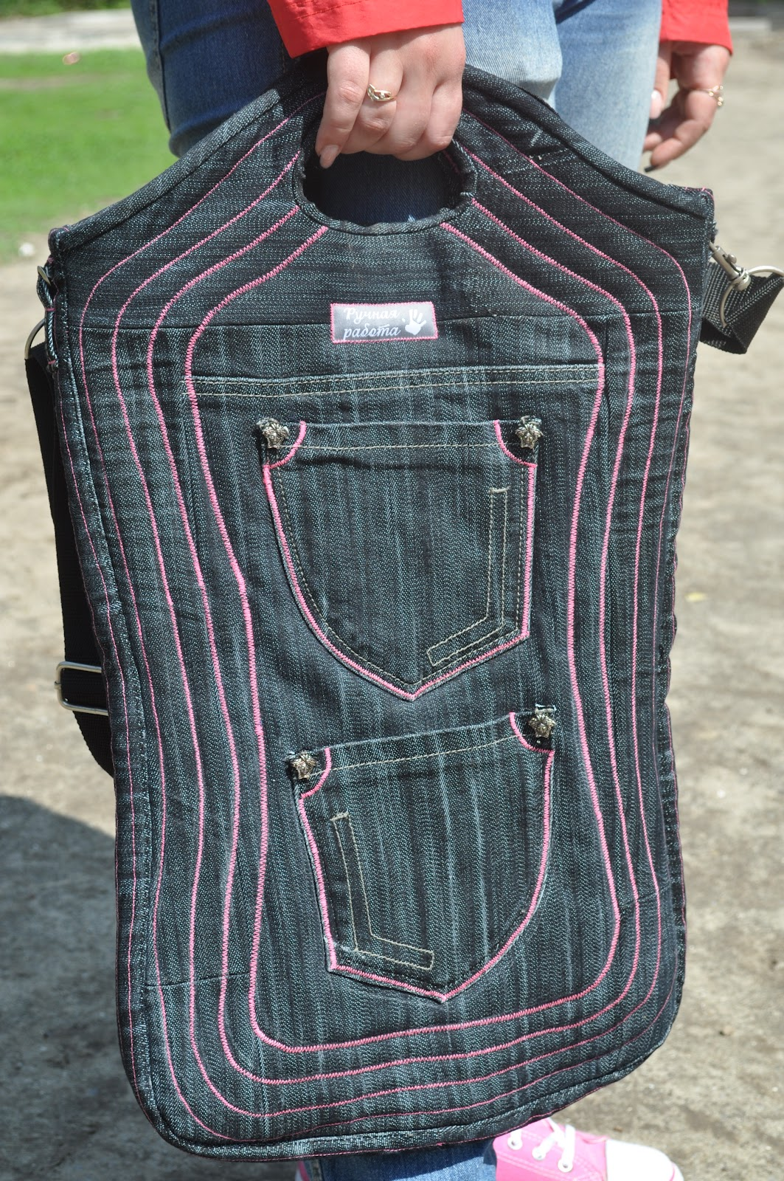
Прототип (сумки для пикника)

Slide 11
Сумка для коврика для пикника

Slide 12
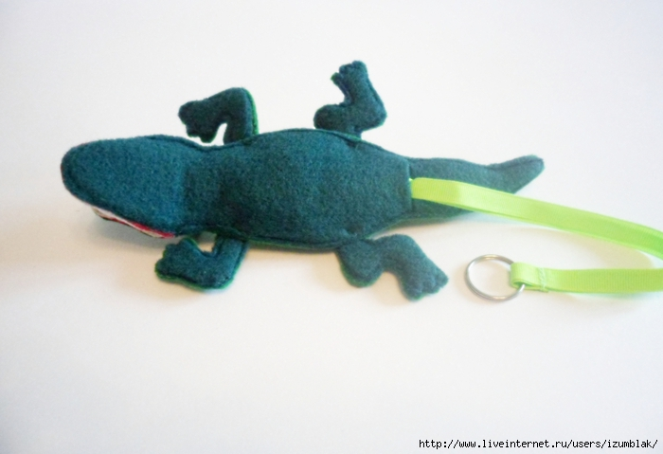
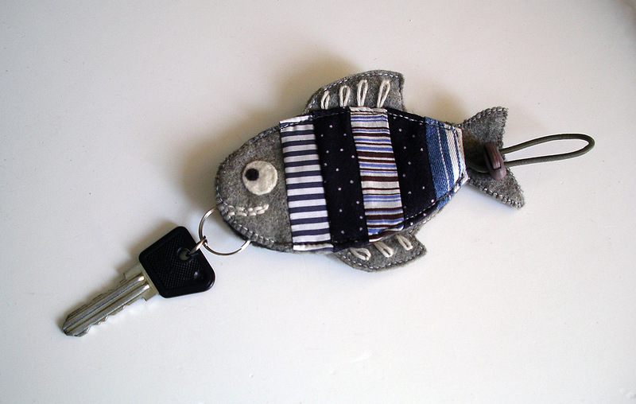
Прикрепи к ремню или одень на шею и никогда не потеряешь ключи!

Slide 13
Органайзер для инструментов

Slide 14
Цель достигнута☺
Приноси пользу людям и природе!
Зарабатывай!

